Slide 1
TP D’analyse et manipulation des données

Slide 2
Mener une analyse de données
Les objectifs du TP
L’objectif de ce TP est de trouver une méthode d’analyse et L’impact de ces données.
Réalisation d’un dashboard en mettant en valeurs les faits issus des données sources(ex :nombre de vente par pays, les produits les plus profitables par période de l’année
Récupération des dashboards réalisés et tiré une analyse synthétique des visualisations.

Slide 3
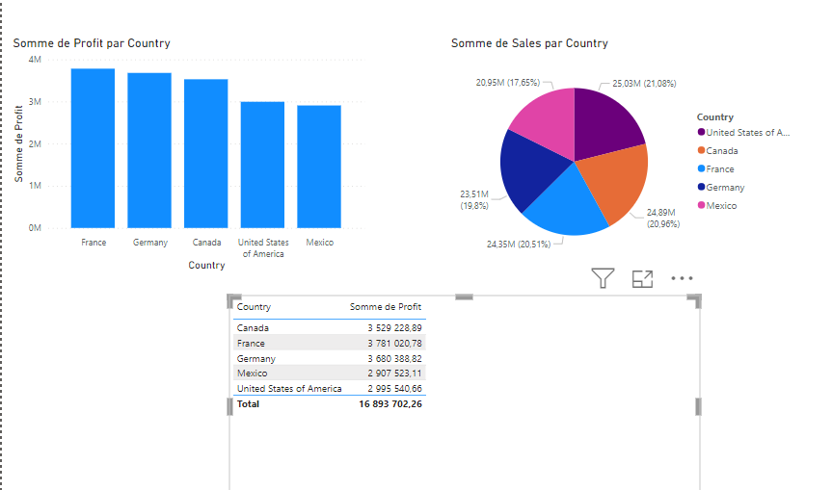
A partir de ces graphes nous pouvons voir le profit de vente DE PRODUIT POUR chaque pays. après observation des données, on peut VOIR que le nombre de produit vendu est plus important en France avec un profit de 3.781 020,78, suivi De l'Allemagne, suivi du usa et en fin du Mexique avec le plus petit revenu (2.907 523,2).

Slide 4
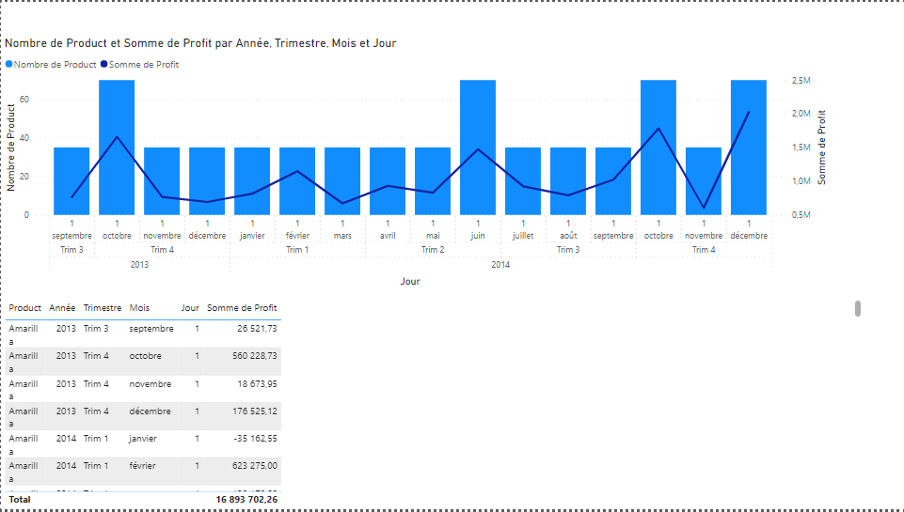
A partir de ces données nous pouvons voir les produits les plus profitables par années et par pays Ci-dessous, on peut voir qu’en 2013 le produit amarilla est plus profitable ET en 2014 le produit vtt est plus profitable.

